Slide 1
【完全版】
バイブコーディングの流れ10ステップ！ 企画から運用まで全工程を徹底解説
株式会社Walkers
・AI・ノーコード専門の開発会社。
・300件以上の開発/制作実績、200件以上の企業様を支援。
・社名にお客様と共に"歩む''という思いを込め、事業を成功に導くための支援を行っている。
アプリ開発研究所(株式会社Walkers)

Slide 2
AIを活用した開発に興味はあるけど
具体的な進め方がわからない...
そんなお悩みはありませんか？

Slide 3
本動画では企画から運用まで
バイブコーディングの全工程を
10ステップで徹底解説します

Slide 4
山口 鳳汰の自己紹介
・AI・ノーコード専門の開発会社Walkersで事業企画を担当。
・累計100万PV以上のAI・ノーコード専門メディアの編集長。
・アプリ開発の電子書籍を3冊出版し、1冊はAmazonベストセラーを獲得。
・アプリ開発のオンラインスクール「Tech Studio(テックスタジオ)」運営。
・その他多数のAI・ノーコード事業に参画。

Slide 5
アプリ開発研究所では、AIとノーコードを組み合わせた
効率的な開発手法を発信しています。
最新の開発トレンドを逃さないよう、
ぜひチャンネル登録をよろしくお願いします！

Slide 6
01
アプリ開発の10の流れ/手順

Slide 7
01
アプリ開発の10の流れ/手順
バイブコーディングでのアプリ開発 10ステップ
①
②
③
④
⑤
企画立案
→
開発方針
→
パートナー 選定
→
要件定義
→
プロト タイプ
⑥
⑦
⑧
⑨
⑩
バイブ コーディング
→
テスト
→
リリース 準備
→
リリース
→
運用改善
バイブコーディングの流れ | アプリ開発研究所

Slide 8
02
手順① 企画立案

Slide 9
02
手順① 企画立案
解決したい課題とアプリの目的を整理する
ターゲットユーザー
課題の深刻度
得たい成果
差別化ポイント
誰のための
アプリなのか？
どの程度切実な
問題なのか？
アプリで何を
実現したいのか？
既存サービスと
何が違うのか？
バイブコーディングの流れ | アプリ開発研究所

Slide 10
02
おすすめAIツール：ChatGPT
企画立案フェーズでの活用方法
ペルソナ設計
市場ニーズ整理
競合差別化
MVP洗い出し
ターゲットユーザーの
詳細なペルソナを生成
市場の課題とニーズを
構造化して整理
競合との違いを
明確に言語化
最小限の機能セットを
抽出・優先順位付け
バイブコーディングの流れ | アプリ開発研究所

Slide 11
03
手順② 開発方針の決定

Slide 12
03
手順② 開発方針の決定
AIをどこまで活用するか、開発スタイルを決める
AI活用範囲の選択肢
開発スタイル
● 要件整理の補助
● コード生成
● テストコード自動生成
● 運用フェーズのデータ分析
● アプリ自体にAI機能組込
● 高速プロトタイプ重視型
● 品質担保重視型
● MVP検証型
● 長期スケール前提型
ポイント：ここが定まっていないと、AIに振り回される開発になってしまう
バイブコーディングの流れ | アプリ開発研究所

Slide 13
03
おすすめAIツール：Claude / ChatGPT
情報整理や選択肢の比較、リスクの洗い出しに活用
Claude
ChatGPT
長文整理が得意
論点の構造化
リスク分析
選択肢の比較評価
壁打ち・発散思考に強い
アイデア出し
多角的な視点提示
ブレインストーミング
バイブコーディングの流れ | アプリ開発研究所

Slide 14
04
手順③ 開発パートナー選定

Slide 15
04
手順③ 開発パートナー選定
AI活用実績のある会社・体制を選ぶ
開発実績
本番運用支援
AIツール選定理由
セキュリティ体制
AIを活用した具体的な
開発実績があるか
概念実証止まりではなく
本番運用まで支援しているか
使用するAIツールの
選定理由を説明できるか
セキュリティや品質管理の
体制が整っているか
バイブコーディングの流れ | アプリ開発研究所

Slide 16
04
内製する場合に考えるべきこと
外部パートナーの代わりに「社内体制」を整える
AIスキル人材
レビュー体制
生成コードルール
セキュリティ基準
AIを使いこなせる
メンバーがいるか
生成コードを確認する
レビュー体制が整っているか
生成コードをそのまま
使わないルールがあるか
セキュリティ基準を
満たしているか
バイブコーディングの流れ | アプリ開発研究所

Slide 17
04
おすすめAIツール：Perplexity
開発会社の情報収集を効率化
実績調査
発信確認
事例検索
技術スタック
開発会社の過去の
実績を横断検索
代表者・企業の
発信内容を確認
過去の開発事例を
効率的に収集
使用技術の把握と
比較検討
バイブコーディングの流れ | アプリ開発研究所

Slide 18
05
手順④ 要件定義

Slide 19
05
手順④ 要件定義
まず動かすための必要最低限の機能を決める
本質的な価値
絶対必要な機能
不要な機能
このアプリの
核となる価値は何か？
その価値を実現するために
最低限必要な機能は？
今は不要な機能は何か？
→ 後回しにする勇気
MVP（Minimum Viable Product）の考え方 → 完成度ではなく検証可能性を重視
バイブコーディングの流れ | アプリ開発研究所

Slide 20
05
おすすめAIツール：ChatGPT
「何を削るか」の判断をAIに壁打ちさせる
本質機能抽出
優先順位
不要機能切り分け
リスク洗い出し
アプリの核となる
機能を特定
MVP機能の
優先順位付け
今は不要な機能を
明確に切り分け
要件漏れや
リスクを事前に特定
バイブコーディングの流れ | アプリ開発研究所

Slide 21
06
手順⑤ プロトタイプ設計

Slide 22
06
手順⑤ プロトタイプ設計
AIを使って画面・機能の試作を作成する
画面構成の検証
動線の確認
情報の過不足チェック
本当にこの画面構成で
使いやすいか？
ユーザーの動線は
自然か？
必要な情報は
過不足なく表示されているか？
設計＝ドキュメントではなく、設計＝動く試作品
バイブコーディングの流れ | アプリ開発研究所

Slide 23
06
おすすめAIツール：v0
テキストでUI生成 → 数十秒でプロトタイプ完成
テキストでUI生成
数十秒で出力
比較検討が容易
生成→修正→再生成
要望を入力するだけで
WebアプリのUIを自動生成
最短数十秒で
実際に使えるUIが完成
複数パターンを生成して
比較検討が可能
反復ループで
精度を高めていく
バイブコーディングの流れ | アプリ開発研究所

Slide 24
07
手順⑥ バイブコーディング

Slide 25
07
手順⑥ バイブコーディング
生成→修正→検証を高速で繰り返す
高速ループ
一発完璧は目指さない
反復が品質を高める
生成→修正→検証の
サイクルを圧倒的スピードで回す
AIは常に最適解を出すわけではない
人間がレビューして修正指示を出す
反復回数が多いほど品質が上がる
これがバイブコーディングの本質
バイブコーディングの流れ | アプリ開発研究所

Slide 26
07
バイブコーディングの基本ループ
5つのステップを高速で回す
①
②
③
④
⑤
自然言語で 指示
AIが コード生成
動作確認
フィード バック
再生成
→
→
→
→
ポイント：フィードバックはできるだけ具体的に伝えること 「なんか違う」ではなく「このボタンの位置を右上に移動して、色を青に変えて」
バイブコーディングの流れ | アプリ開発研究所

Slide 27
07
おすすめAIツール①：Claude Code
既存コードを理解したうえで改善するコーディングエージェント
既存コード理解
リファクタリング
テスト追加
エラー分析
コードベースを読み込み
設計意図を踏まえた修正
コード品質の改善と
構造の最適化
テストコードの
自動生成・追加
エラー原因の特定と
修正案の提示
バイブコーディングの流れ | アプリ開発研究所

Slide 28
07
おすすめAIツール②：Codex
タスク単位で実装を進められるコーディングエージェント
タスク単位の実装
バグ修正
PR提案
並列作業対応
仕様が固まった機能を
一気に実装
バグの特定と
修正を自動化
プルリクエストの
提案・作成
チーム開発や
並列作業との相性が良い
バイブコーディングの流れ | アプリ開発研究所

Slide 29
08
手順⑦ テスト・品質確認

Slide 30
08
手順⑦ テスト・品質確認
実装と並行してテスト・レビューを実施
仕様通りの動作
エッジケース
セキュリティ
拡張性
機能が仕様通りに
動作しているか
想定外の入力や
境界条件への対応
セキュリティ上の
問題がないか
将来的な拡張に
耐えられる構造か
バイブコーディングの流れ | アプリ開発研究所

Slide 31
08
AIを活用したテストの進め方
AIが書く → 人が確認 → 改善指示を出す
テストケース自動生成
エッジケース洗い出し
セキュリティリスク指摘
リファクタリング提案
テストパターンを
AIが網羅的に生成
人間が見落としがちな
境界条件を特定
潜在的な脆弱性を
自動で検出
コード品質向上の
改善提案
バイブコーディングの流れ | アプリ開発研究所

Slide 32
09
手順⑧ リリース準備

Slide 33
09
手順⑧ リリース準備
アプリストア申請・運用体制・監視設計を行う
ストア申請
利用規約・ポリシー
インフラ設定
監視・バックアップ
App Store / Google Play
への申請準備
利用規約と
プライバシーポリシーの整備
サーバー・インフラの
本番環境設定
エラーログ・監視体制
バックアップ設計
バイブコーディングの流れ | アプリ開発研究所

Slide 34
09
リリース準備のポイント
「出すこと」ではなく「安全に出すこと」が大事
ログ取得
エラー通知
個人情報
負荷耐性
ログは適切に
取得できているか
エラー通知の仕組みは
整っているか
個人情報の取り扱いは
問題ないか
想定ユーザー数に
耐えられるか
リリースはゴールではなく、次の改善フェーズのスタート地点
バイブコーディングの流れ | アプリ開発研究所

Slide 35
10
手順⑨ リリース

Slide 36
10
手順⑨ リリース
ユーザー利用を開始しデータを取得する
機能利用状況
離脱ポイント
ユーザーのズレ
エラー・不具合
どの機能が
使われているか
どこで離脱が
発生しているか
想定ユーザーと
実ユーザーにズレはないか
エラーや不具合は
発生していないか
バイブコーディングの流れ | アプリ開発研究所

Slide 37
10
データで見るべきポイント
感覚ではなくデータに基づいて判断する
DAU・MAU
リテンション
機能別利用率
エラー率 / CVR
デイリー/マンスリー
アクティブユーザー数
利用継続率の
推移を追跡
各機能の利用頻度を
把握・比較
エラー発生率と
コンバージョン率
AI活用：ログデータの傾向分析 / フィードバック自動要約 / 改善優先順位の提案 / 異常値の検知
バイブコーディングの流れ | アプリ開発研究所

Slide 38
11
手順⑩ 運用・改善ループ

Slide 39
11
手順⑩ 運用・改善ループ
ユーザー行動をもとに継続的に改善する
小さな改善を高速で繰り返す
仕組みとして回す
● UI微修正
● 文言最適化
● 導線改善
● パフォーマンス向上
● 新機能追加
● 定期的なデータレビュー
● フィードバック分析
● 改善タスクの優先順位付け
● 小規模アップデートの継続
バイブコーディングの本質はスピードではなく、改善サイクルを回し続けられること
バイブコーディングの流れ | アプリ開発研究所

Slide 40
12
開発費用を安く抑える4つの方法

Slide 41
12
開発費用を安く抑える4つの方法
AIを活用しても「何でも安く作れる」わけではない
① 機能限定
② Webアプリ
③ コードレビュー
④ 補助金
実装する機能を
最小限に絞る（MVP）
ネイティブではなく
Webアプリとして開発
レビュー体制を構築し
無駄な再生成を削減
IT導入補助金等の
制度を活用
バイブコーディングの流れ | アプリ開発研究所

Slide 42
12
方法① 実装する機能を限定する（MVP）
やらないことを決める勇気が大事
コア機能のみ
装飾は後回し
60点で素早くリリース
主要機能だけを実装
枝葉の機能は後回し
デザインの細部は
後のフェーズで改善
100点を目指すより
60点で出して検証する
バイブコーディングの流れ | アプリ開発研究所

Slide 43
12
方法② Webアプリとして開発する
まずWebアプリでMVPを作り、必要になったらネイティブ化
ネイティブアプリ
Webアプリ
ストア申請が必要
OS別の仕様対応
2つのコードベース
コストが膨らみやすい
ストア申請不要
1つのコードベース
開発・運用コスト抑制
素早くMVP検証可能
バイブコーディングの流れ | アプリ開発研究所

Slide 44
12
方法③ コードレビューの体制を構築する
レビュー体制がコストを抑える
設計ミス防止
再生成削減
修正回数最小化
設計上のミスを
早期に発見・修正
無駄なAI再生成を
減らしてAPI料金節約
手戻りを減らし
開発効率を最大化
バイブコーディングの流れ | アプリ開発研究所

Slide 45
12
方法④ 補助金を活用する
制度を活用して実質負担を下げる
IT導入補助金
開発費用補助
キャッシュフロー改善
デジタル化プロジェクトの
費用を一部補助
AI・DX関連の
開発費用に適用可能
制度を賢く活用して
資金計画を最適化
バイブコーディングの流れ | アプリ開発研究所

Slide 46
13
開発会社を選ぶ5つのポイント

Slide 47
13
ポイント① 過去の実績が信頼できるか
十分な技術力や設計力を持つ会社を選ぶことが 高品質なアプリ開発への近道
● AIを活用した具体的な開発実績があるか
● ユーザー体験やデザイン品質に定評があるか
● 類似案件の経験が豊富か
● 実績を公開して透明性があるか
バイブコーディングの流れ | アプリ開発研究所

Slide 48
13
ポイント② 有用な情報を提供しているか
有益な情報を継続的に発信している企業ほど 知見やノウハウが蓄積されている
● ブログ・記事で専門的な情報を発信しているか
● SNSやYouTubeで最新情報を共有しているか
● 発信内容に具体性と実用性があるか
● 情報発信の継続性があるか
バイブコーディングの流れ | アプリ開発研究所

Slide 49
13
ポイント③ 問い合わせ時の対応が親切か
開発は単なる発注ではなく 綿密なコミュニケーションを前提とした共同プロジェクト
● レスポンスの速さと丁寧さ
● 質問への回答の具体性
● こちらの課題への理解度
● 認識のすり合わせを重視する姿勢
バイブコーディングの流れ | アプリ開発研究所

Slide 50
13
ポイント④ サポート体制が整っているか
予期せぬ課題に迅速かつ効果的に対応できるか
● 開発中のサポート体制（チャット・MTG頻度）
● リリース後の保守・運用サポート
● トラブル時の対応スピード
● ナレッジの引き継ぎ・ドキュメント整備
バイブコーディングの流れ | アプリ開発研究所

Slide 51
13
ポイント⑤ 事業課題に基づいた提案をしてくれるか
単なる受託開発ではなく ビジネス視点で最適解を提案できるパートナー
● サービスのコンセプト設計への関与
● ビジネス視点での機能提案
● 長期的な成長を見据えた設計
● ビジョンを共有して共に成長できる関係性
これが開発の成功を左右する最重要ポイント
バイブコーディングの流れ | アプリ開発研究所

Slide 52
アプリ開発研究所ではAI×ノーコード×補助金の活用で
平均80％以上の費用削減を実現し、
従来の1/3以下の期間での開発支援を承っています。

Slide 53
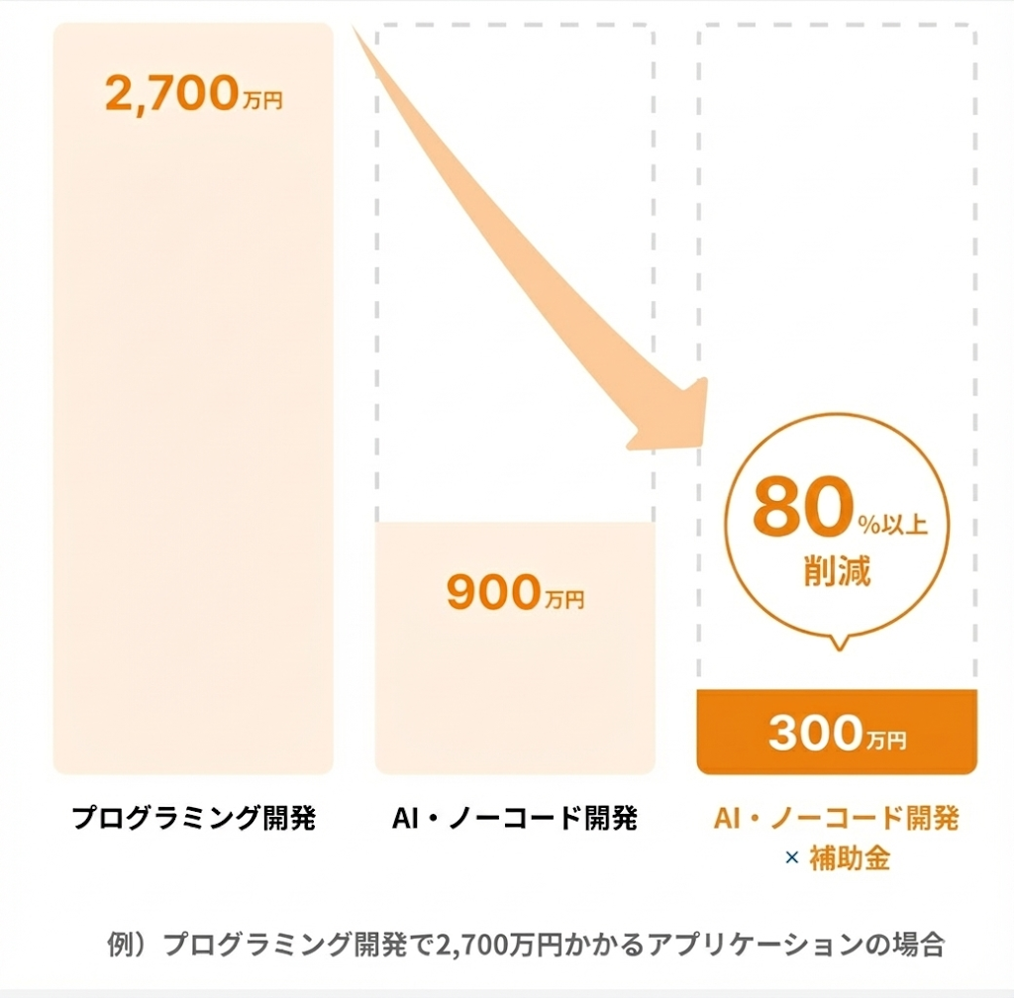

Slide 54
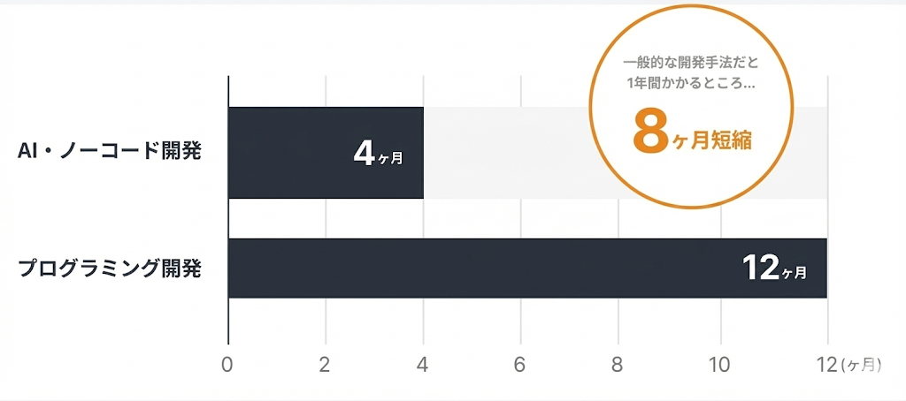

Slide 55
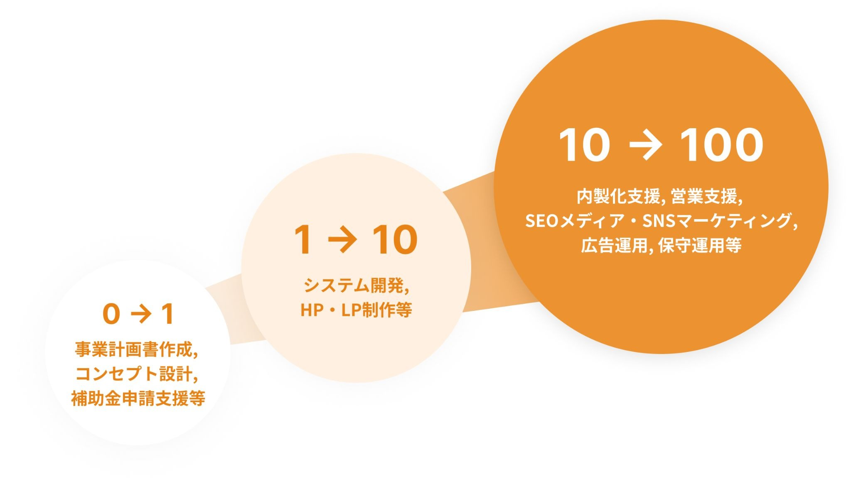

Slide 56
アプリ開発研究所では事業を成功に導くための
アプリ・システム開発、0→100の包括的な支援を承っていますので、
お気軽に概要欄よりお問い合わせください。

Slide 57
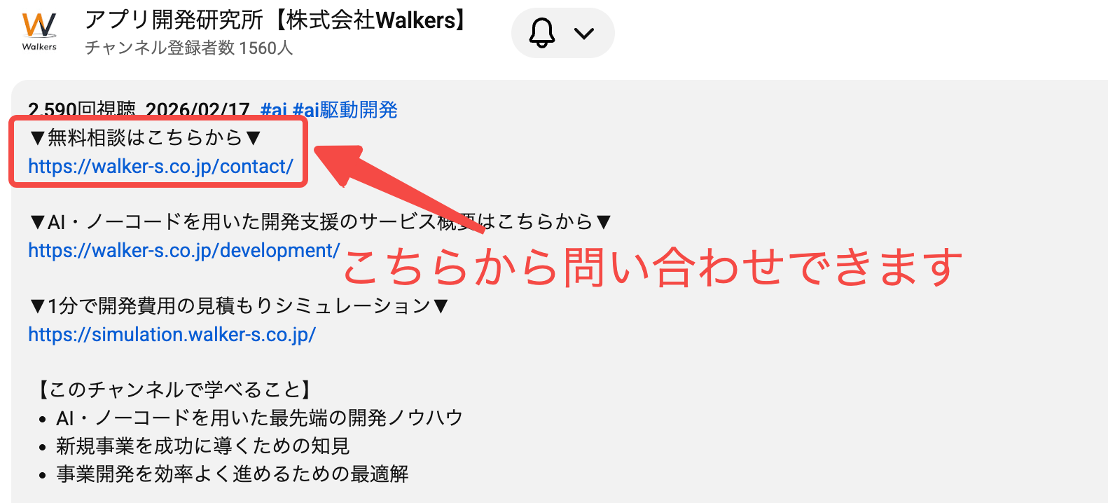

Slide 58
たった10個の質問に答えるだけで、開発費用を
見積もれるシミュレーターも用意しているので、
ぜひ概要欄よりお見積もりしてみてください。
※個人情報の入力は必要ありません

Slide 59
